Slide 1

TRƯỜNG ĐẠI HỌC TRÀ VINH KHOA KỸ THUẬT VÀ CÔNG NGHỆ
BÁO CÁO ĐỒ ÁN KẾT THÚC MÔN
ĐỀ TÀI
XÂY DỰNG TRANG WEB KINH DOANH CÂY CẢNH
Giáo viên hướng dẫn : Phạm Thị Trúc Mai
Sinh viên thực hiện : Lâm Ngọc Triệu
Thượng Văn Anh Khoa
Trần Văn Thành

Slide 2
Phân công công việc
HỌ TÊN SINH VIÊN | CÔNG VIỆC THỰC HIỆN | THỜI GIAN THỰC HIỆN
Lâm Ngọc Triệu | Nghiên cứu lý thuyết, viết báo cáo, lập trình giao diện. | 01/01/2025 đến 10/01/2025
Thượng Văn Anh Khoa | Nghiên cứu lý thuyết, lập trình chức năng. | 01/01/2025 đến 10/01/2025
Trần Văn Thành | Nghiên cứu lý thuyết, viết báo cáo, soạn slide, lập trình giao diện. | 01/01/2025 đến 10/01/2025

Slide 3
Nội dung chính
Đưa ra vấn đề
Mục đích đề tài
Tổng quan về chương trình
Quy trình xây dựng trang web
Demo trang web
Kết luận và hướng phát triển

Slide 4
Đưa ra vấn đề
Nhu cầu mua sắm trực tuyến ngày càng tăng đi theo quá trình phát triển của cách mạng công nghệ.
Nhiều cửa hàng chưa có nền tảng trực tuyến để khách hàng có thể tiếp cận đến sản phẩm và ngược lại.
Các cửa hàng còn hạn chế trong việc quản lý.

Slide 5
Mục đích đề tài
Tạo kênh bán hàng trực tuyến chuyên nghiệp, dễ sử dụng.
Tích hợp các tính năng giúp khách hàng tìm kiếm, lựa chọn và đặt mua cây cảnh nhanh chóng, tiện lợi.
Quản lý hiệu quả danh mục sản phẩm, đơn hàng, khách hàng.
Xây dựng hệ thống dựa trên mô hình MVC, đảm bảo khả năng mở rộng và bảo trì.

Slide 6
Tổng quan về chương trình
Chức năng
Khách hàng có thể tìm kiếm, xem thông tin sản phẩm, thêm vào giỏ hàng và thanh toán, quản lý tài khoản cá nhân và theo dõi đơn hàng.
Quản trị viên có thể quản lý sản phẩm, khách hàng, đơn hàng và nội dung trên website.

Slide 7
Tổng quan về chương trình
Công nghệ được sử dụng :
Frontend: HTML, CSS, JavaScript.
Backend: PHP (Hypertext Preprocessor).
Cơ sở dữ liệu: MySQL.

Slide 8
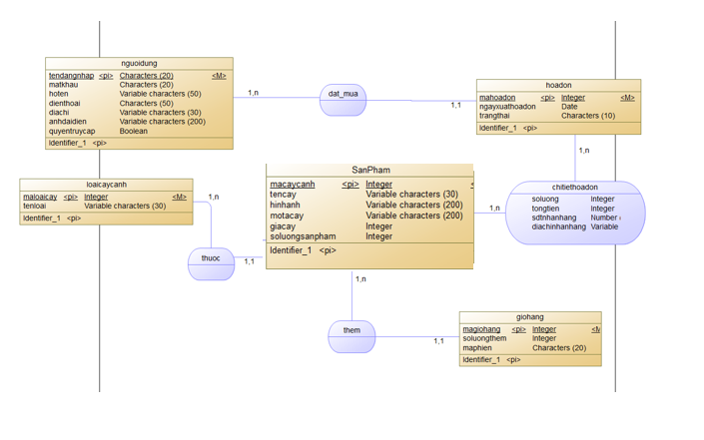
Tổng quan về chương trình
Mô Hình ERD

Slide 9
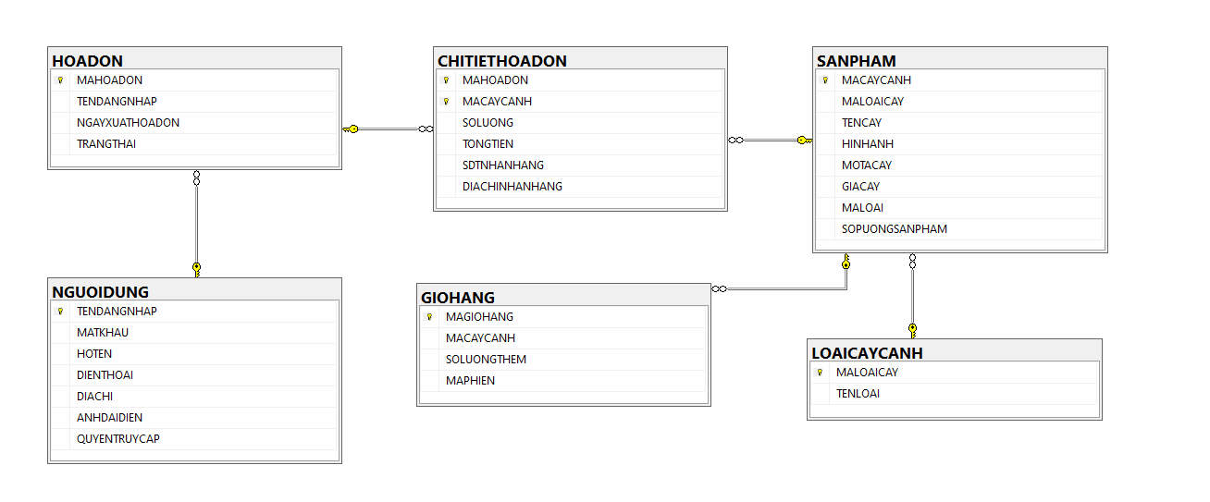
Tổng quan về chương trình
Database Diagrams

Slide 10
Quy trình xây dựng trang web
Khảo sát và phân tích
Tìm hiểu nhu cầu của cửa hàng cây cảnh và khách hàng.
Xác định chức năng và giao diện cần thiết.
Thiết kế
Xây dựng mô hình cơ sở dữ liệu và kiến trúc hệ thống.
Thiết kế giao diện người dùng (UI/UX).

Slide 11
Quy trình xây dựng trang web
Phát triển
Lập trình giao diện (frontend) và xử lý logic (backend).
Kết nối cơ sở dữ liệu và triển khai chức năng chính.
Thử nghiệm
Các chức năng tìm kiếm, giỏ hàng, thanh toán, và quản lý.
Đảm bảo tính ổn định và bảo mật.

Slide 12
Demo trang web
Kính mời thầy cô và các bạn cùng theo dõi !

Slide 13
Kết luận và hướng phát triển
Kết luận
Website đã hoàn thành với giao diện thân thiện, dễ sử dụng.
Hỗ trợ tốt cả khách hàng và quản trị viên trong các hoạt động kinh doanh cây cảnh.

Slide 14
Kết luận và hướng phát triển
Hướng phát triển
Phát triển ứng dụng di động tích hợp với website.
Bổ sung các dịch vụ liên quan như tư vấn chăm sóc cây, thiết kế không gian xanh.
Tăng cường bảo mật và cải tiến tính năng để đáp ứng nhu cầu trong tương lai.

Slide 15
NHÓM XIN CHÂN THÀNH CẢM ƠN QUÝ THẦY CÔ
VÀ CÁC BẠN ĐÃ GIÀNH THỜI GIAN THEO DỖI
TRÂN TRỌNG CẢM ƠN !!

